Slide 1
Furniture Layout Application Based on Marker Detection and Using Augmented Reality
Yolanda W.S. (05111540000023)
Renaldi Wahyudiono (05111540000044)
Dicky M. Priangga (05111540000121)

Slide 2
1. Latar belakang
Memungkinkan pengguna untuk mencoba furnitur virtual ke struktur rumah nyata pengguna sebelum membeli sehingga pengguna akan lebih mudah dalam memilih furniture.
Membantu pengguna untuk mencoba item furnitur di ruangan pengguna dan dapat melihat bagaimana tampilannya setelah menempatkan furnitur di dalamnya.

Slide 3
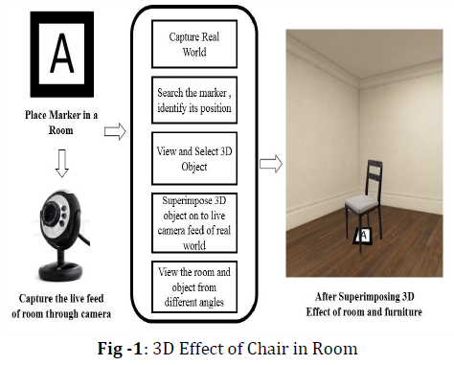
2. Sistem yang Diusulkan
Mengembangkan aplikasi di mana pengguna harus menempatkan marker di ruangan di mana dia ingin mencoba barang-barang furnitur.
Webcam pengguna akan mengambil tampilan langsung dari ruangan.
Kemudian aplikasi mencari marker menggunakan algoritma fiducial marker detection. Lalu menggunakan algoritma direct linear transformation untuk mengidentifikasi posisi marker.
Objek furnitur mana pun yang ingin dicoba oleh pengguna akan diambil dari database funitur. Dan objek 3D dari funitur dengan ukuran aslinya akan muncul sesuai dimana marker ditempatkan dan pengguna dapat melihat ruangan dan objek dari berbagai sudut.

Slide 4
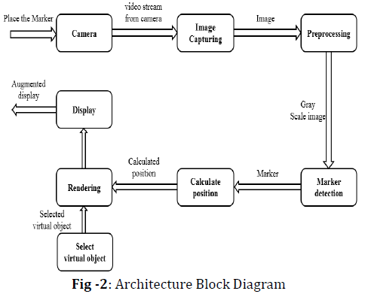
2. Sistem yang Diusulkan (2)
Diagram Blok Asitektur

Slide 5
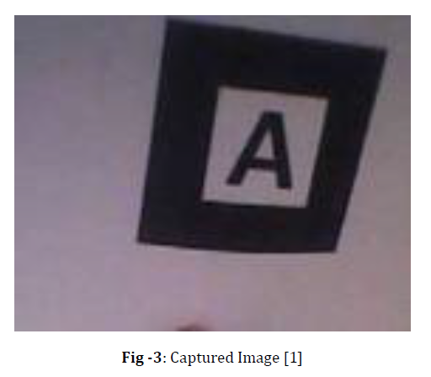
2. Sistem yang Diusulkan (3)
Camera
Video langsung pada dunia nyata adalah umpan sebagai masukan dari webcam ke modul kamera. Menampilkan feed langsung ini dari webcam adalah realitas dalam Augmented Reality. Video langsung ini akan menjadi masukan ke gambar ke Modul Pengambilan Gambar (image capturing module)
Image Capturing Module
Input ke Modul Pengambilan Gambar adalah umpan video langsung dari webcam. Gambar diambil menggunakan tombol. Dan gambar yang diambil ini diteruskan ke Modul Preprocessing.

Slide 6
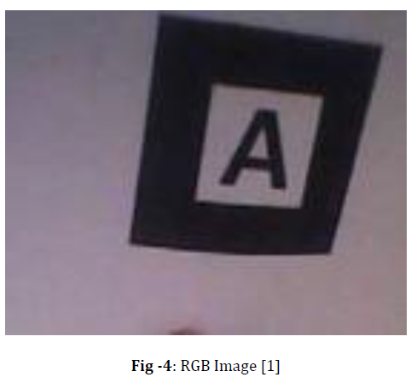
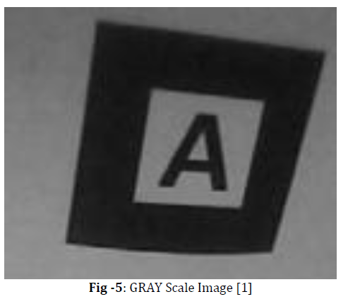
2. Sistem yang Diusulkan (4)
PREPROCESSING
Gambar RGB yang dicapture diubah menjadi Gray Scale. Konversi ini dilakukan dengan menggunakan pustaka OpenCV. Gambar Konversi Gray Scale ini diteruskan ke Modul Deteksi Marker (Marker Detection Module).

Slide 7
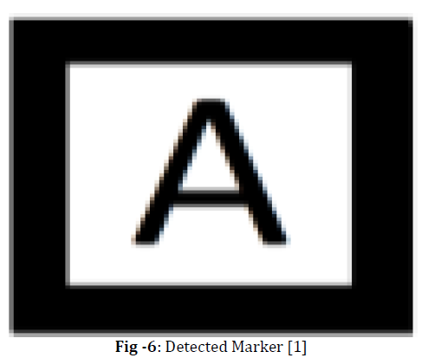
2. Sistem yang Diusulkan (5)
MARKER DETECTION MODULE
Gambar yang diterima dari modul preprocessing digunakan untuk Marker Detection. Dan marker dideteksi dengan menggunakan Algoritma Fiducial Marker Detection. Dan marker ini diteruskan ke modul berikutnya

Slide 8
2. Sistem yang Diusulkan (6)
Kalkulasi Posisi
Posisi aktual marker dihitung dengan menggunakan Metode Direct Linear Transformation.
RENDERING
Dalam modul ini ada dua input, Hasil Kalkulasi Posisi dari marker dan memilih objek dataset. Modul Rendering digunakan untuk memaksakan objek 3D pada Posisi Marker yang dihitung.

Slide 9
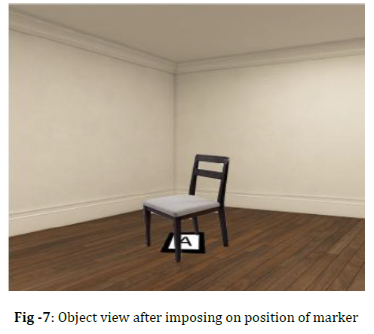
2. Sistem yang Diusulkan (5)
Display Screen
Kita bisa dapat melihat Preview dari gambar yang dilapiskan di sudut yang berbeda.

Slide 10

3. VIDEO

Slide 11
3. VIDEO (2)

Slide 12
4. KESIMPULAN
Sistem ini akan membantu pelanggan untuk melihat objek furnitur secara virtual di lingkungan nyata sebelum membeli furnitur. Karena pelanggan sistem ini akan mengetahui bagaimana keadaan rumahnya akan terlihat setelah membeli objek furnitur.
Sistem yang diusulkan ini akan memungkinkan pengguna untuk mencoba beberapa kombinasi objek secara virtual tanpa gerakan fisik benda-benda furnitur yang akan membantu pembeli menentukan cara menata furnitur di rumah secara nyata.

Slide 13
5. Pustaka
Furniture Layout Application Based on Marker Detection and Using Augmented Reality
Khushal Khairnar1, Kamleshwar Khairnar2, Sanketkumar Mane3, Rahul Chaudhari4
International Research Journal of Engineering and Technology (IRJET)

Slide 14
Thank You

